Slide 1
Чайные традиции
Внеклассное мероприятие
Внеклассное мероприятие разработала
Ицкович Т.Я.
учитель химии МБОУ ООШ №81
Ф.И.О

Slide 2
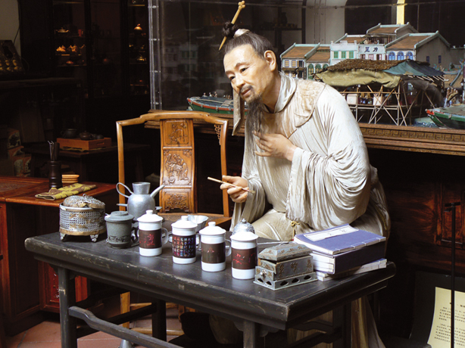
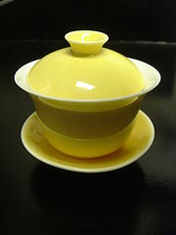
ЧАЙ В Китае
В повседневной жизни чай заваривают в гайванях — специальных чашках типа пиалы объемом 200— 250 мл, но с резким расширением в верхней части и с крышкой. В гайвань засыпают 4—5 г чая и сразу же заливают его водой от половины до трети объема гайваня. Время заваривания не должно превышать 2— 2,5 минут (для некоторых сортов — максимум 3— 4 минуты).

Slide 3
Китайский столик

Slide 4
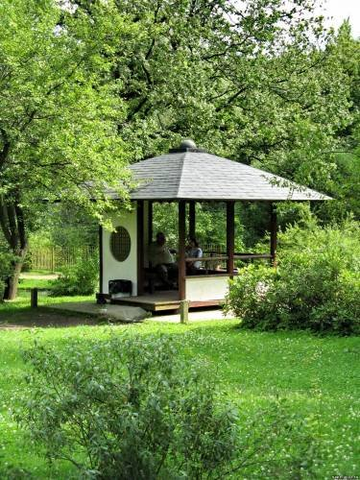
ЧАЙ В ЯПОНИИ
В Японии существует своя чайная церемония (ча-джи). Комната или домик, в котором она протекает, называется чашитзу. Задача чайной церемонии состоит в том, чтобы дать возможность хозяину дома выразить свое гостеприимство по отношению к гостям, И чайный садик, и комната приготовления должны создавать атмосферу и духовный настрой для выражения чувства гостеприимства

Slide 5
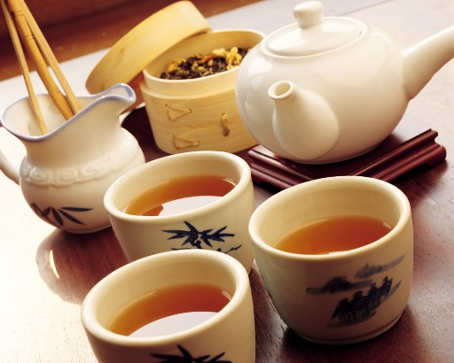
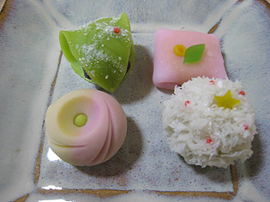
Японский столик

Slide 6
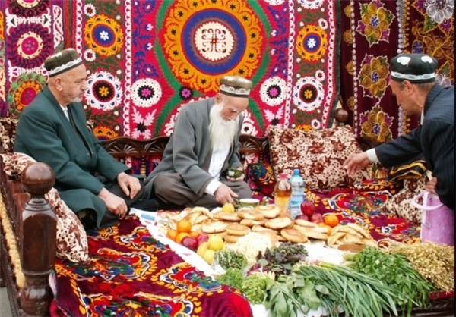
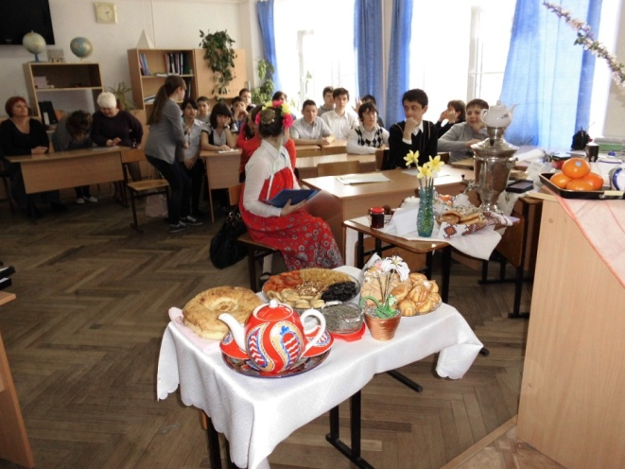
Таджикскийстолик

Slide 7
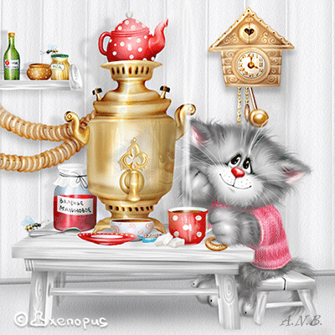
Чай в России
Самым важным вкладом российских «водохлебов» в практику мирового чаепития можно считать использование самовара

Slide 8
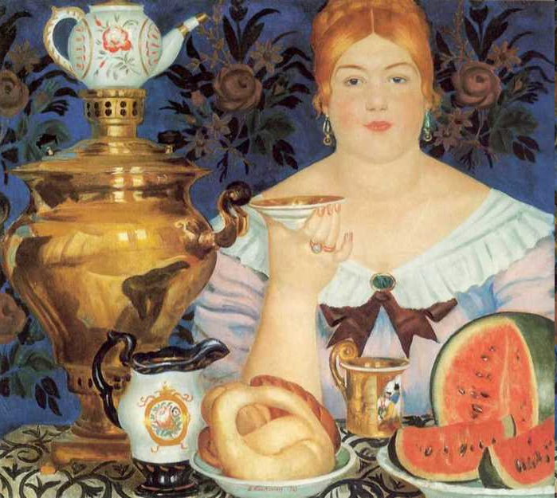
ЧАЙ В ПРИКУСКУ
ЧАЙ ИЗ БЛЮДЦА

Slide 9
Русский столик
Пить чай «по-русски» означает делать это в любое время дня и ночи и со всем, что только душе угодно: со сливками и молоком, медом и сахаром, шоколадом и лимоном, яблоками и леденцами, пирожными и печеньем, вареньем и пряностями, а если нет этого — просто хлебом с маслом

Slide 10
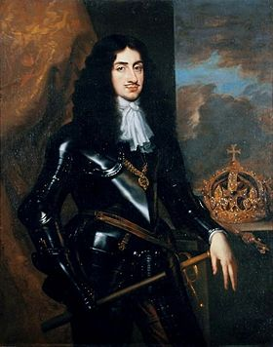
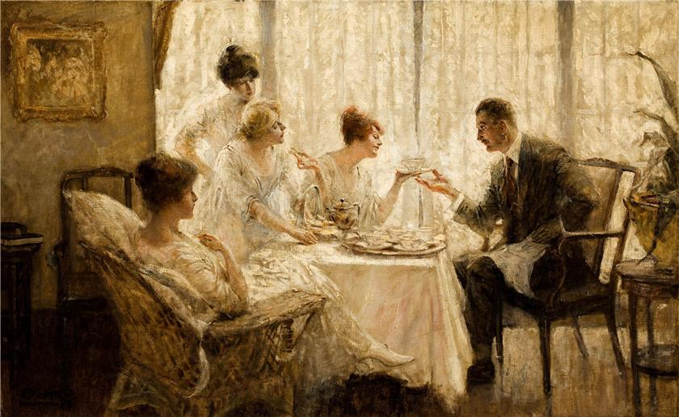
Чай в Англии
В1662 году английский король Карл Второй женился на португальской принцессе Екатерине, большой любительнице чая, со вкусом этого напитка познакомились и при английском королевском дворе. Чай стал любимым напитком аристократии, совершенно вытеснив эль.

Slide 11
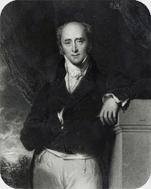
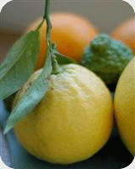
Чай в Англии
. Гостям предлагаются на выбор 5—10 сортов чая, среди которых должны присутствовать два чистых плантационных индийских чая: «Ассам» и «Дарджилинг», бергамотовый «Эрл Грэй», китайский подкопченный чай «Лопсанг сушонг», а также различные смеси.
Красиво звучат истории о случайном открытии чая Эрл Грей. По одной легенде, во время сильного шторма на чайном клипере разбилась бочка с бергамотовым маслом, и ароматная жидкость разлилась по палубе, «испортив» всю партию чая. Есть и более прагматичные версии — якобы граф Грей, который проявлял экономический интерес к поставкам индийского чая, намеренно облил бергамотовым маслом китайский чай, чтобы дискредитировать его. И, наконец, самая «скучная» версия говорит о том, что чай с бергамотом был просто назван в честь известного политика.

Slide 12
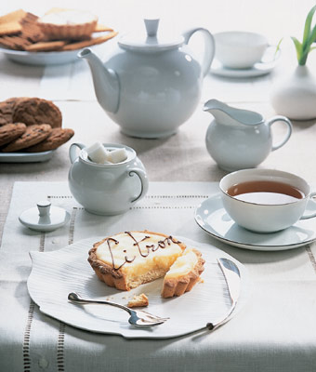
Английский столик
Необходимый «ингредиент» для совершения английского чайного действа — правильно накрытый стол. Сюда входят скатерть (обязательно однотонная, белая либо синяя), чайный сервиз тонкого белого фарфора — в тон скатерти — либо чисто белый, либо бело-синий, без позолоты и прочих излишеств. В чайный сервиз входят кратное шести количество чашек с блюдцами (европейских чайных пар) и десертных тарелок, заварочный чайник, сахарница и кувшинчик для молока или сливок. Кроме этого, на столе должен присутствовать кувшинчик с горячей водой (иногда он входит в сервиз, в противном случае надо подобрать емкость в тон остальной посуде либо прозрачную), набор столовых приборов для каждой персоны (десертная вилка, нож, чайная ложечка), строгая ваза с цветами, ситечко на подставке и, наконец шерстяной или фланелевый колпачок для чайника

Slide 13
Рекомендации
не рекомендуется пить слишком крепкий и обжигающе горячий чай;
для хорошего чая нужна хорошая вода;
зелёный чай заваривают в течение 2-3 минут, а затем сразу процеживают;
чёрный чай заваривают 4-5 минут;
употребление чая с сахаром снижает усвояемость витаминов;
чай нужно хранить в стеклянной или фарфоровой чайнице с плотно притёртой пробкой.

